Slide 1

Gesundheitswesen: Mehr Lohn für Ärzte bringt die Tarifeinigung am Uniklinikum Leipzig. Mitteldeutsche Zeitung. https://www.mz.de/mitteldeutschland/leipzig/mehr-lohn-fur-arzte-bringt-die-tarifeinigung-am-uniklinikum-leipzig-3494595 (abgerufen am 10.12.2022)

Slide 2
Arzt-Computer-Teams
- Ein Vortrag von Sophie Burchhardt und Saskia Dübener
Leipzig, 13.12.2022

Slide 3
Gliederung
Was bedeutet KI im Gesundheitswesen?
Roboter gestützte Ops
DaVinci Roboter als explizites Beispiel
Möglichkeiten und Probleme Roboter gestützter OPs
Augmented und Virtual Reality
Vorteile und Nachteile von AR
Theorie des Level of Authonomy

Slide 4

Was bedeutet KI im Gesundheitswesen?
„KI im Gesundheitswesen stellt eine Sammlung mehrerer Technologien dar, die es Maschinen ermöglichen, zu erfassen, zu verstehen, zu handeln und zu lernen, damit sie administrative und klinische Gesundheitsfunktionen ausführen können.“ - Accenture
© Alexander Limbach / stock.adobe.com

Slide 5
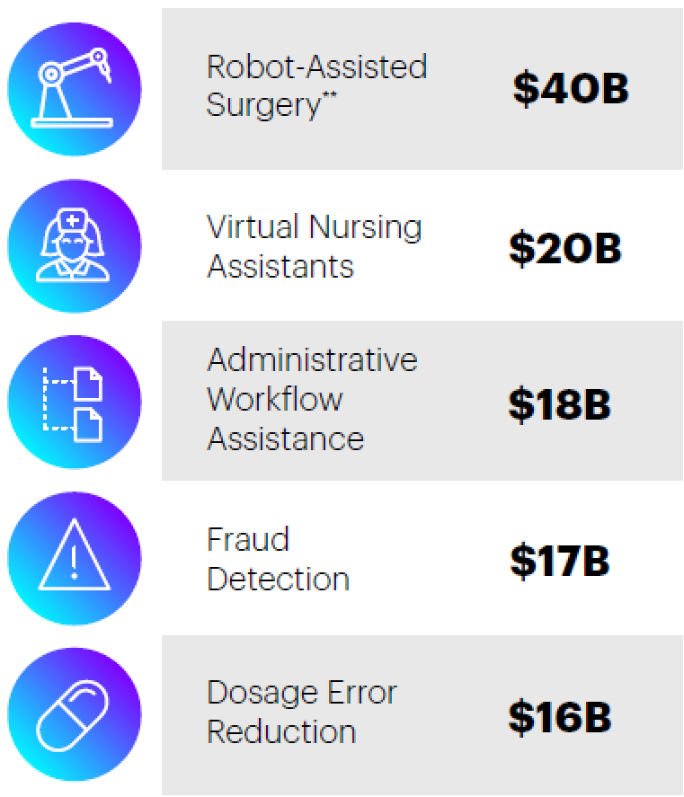
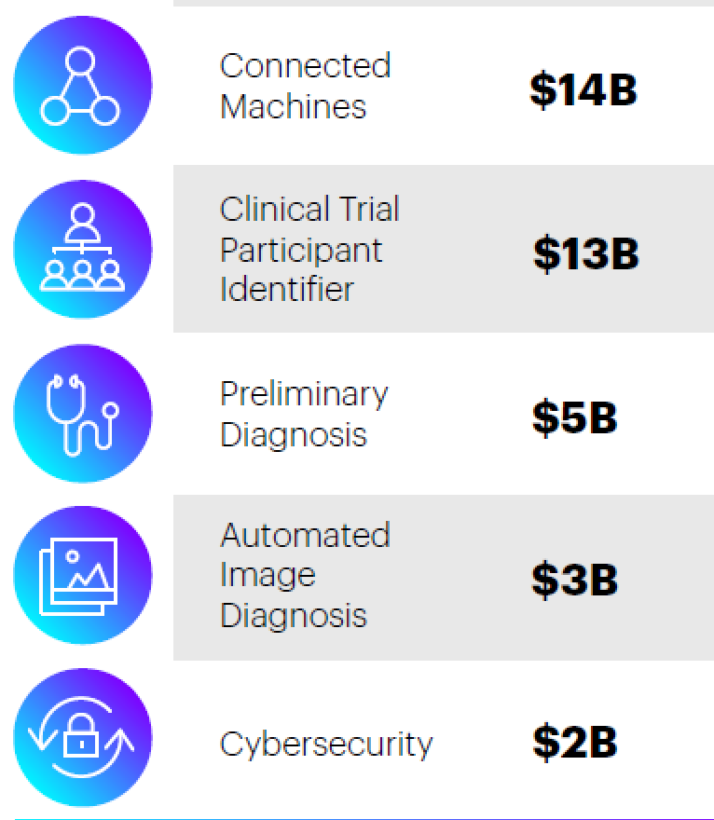
Aktuelle Forschungsgebiete

Slide 6
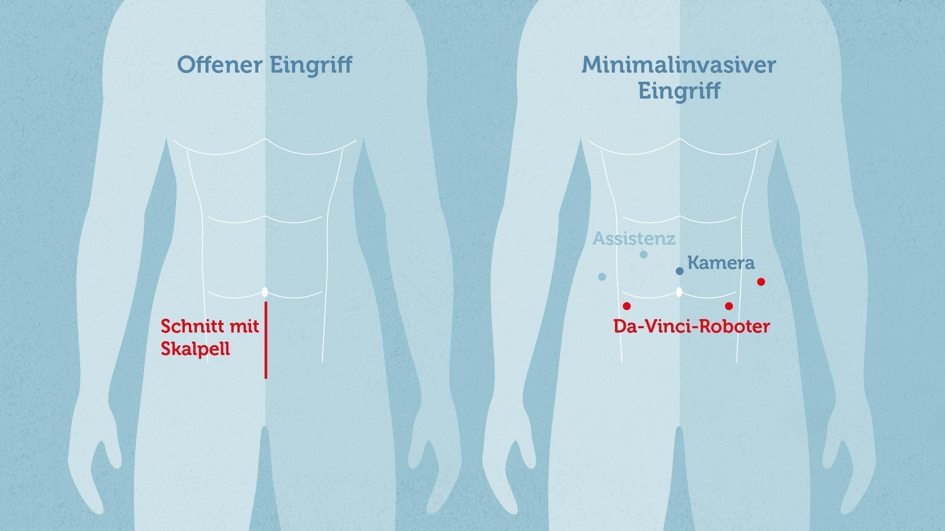
Roboter gestützte Op - Was ist das? Wozu brauche ich das?
Ermöglichung minimal invasiver Eingriffe
Verringerung der Gewebeschädigung → Vorteile für den Patienten
Chirurg operiert mithilfe einer operativen Konsole
Benötigt Echtzeit-Bildgebung unter Verwendung einer endoskopischen Kamera
bessere Ergonomie für Chirurgen
Die meisten Fehler sind menschlicher Natur
Der Da-Vinci-Operationsroboter bittet in den OP. KSB – Bauchzentrum. https://bauch.ksb.ch/die-behandlung/da-vinci-operationsroboter/ (abgerufen am 10.12.2022)

Slide 7

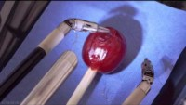

Slide 8
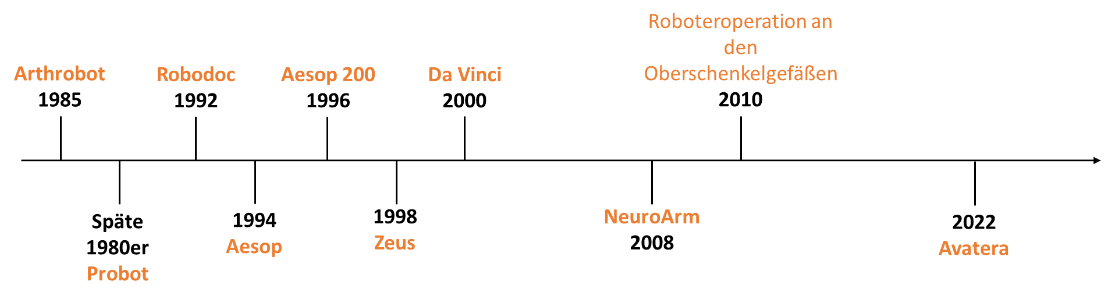
Überblick über die geschichtliche Entwicklung

Slide 9
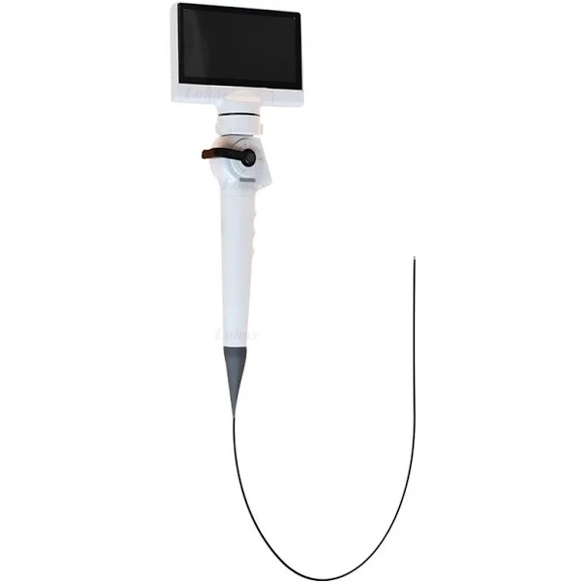
Endoskop

Slide 10
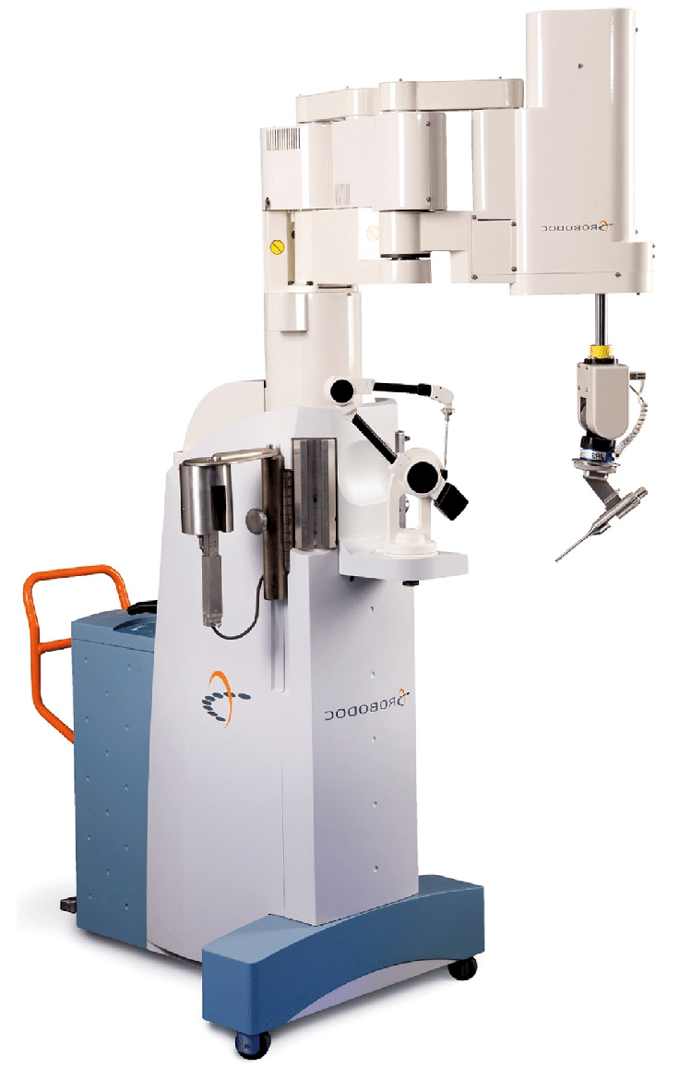
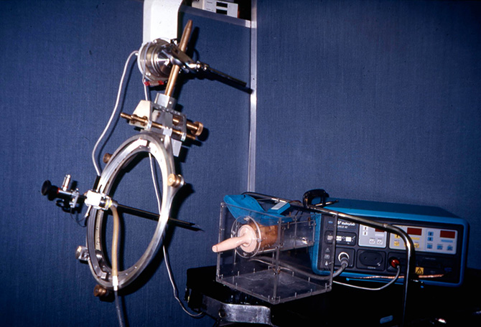
PROBOT https://www.wired.com/2009/09/surgical-robots/
ROBODOC https://www.researchgate.net/figure/TSolution-One-O-Robodoc-system_fig4_320732869

Slide 11
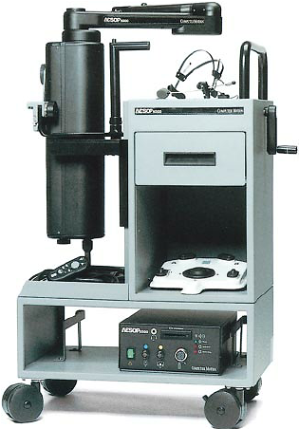
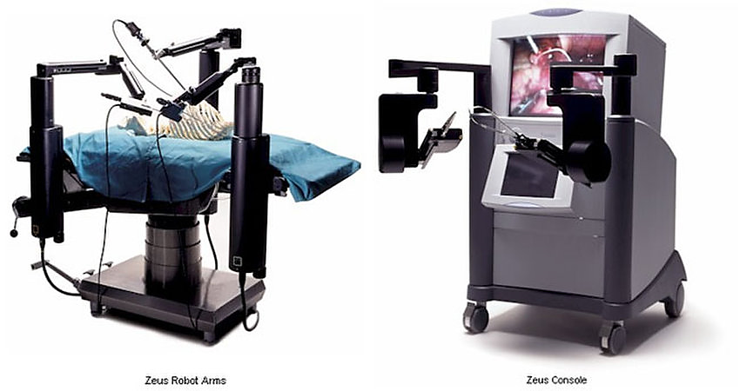
AESOP 2000 https://www.researchgate.net/figure/AESOP-2000-an-acronym-for-automated-endoscopic-system-for-optimal-positioning-as-a_fig1_13482747
ZEUS https://www.researchgate.net/figure/Zeus-Robotic-Surgical-System-1_fig3_327561755

Slide 12
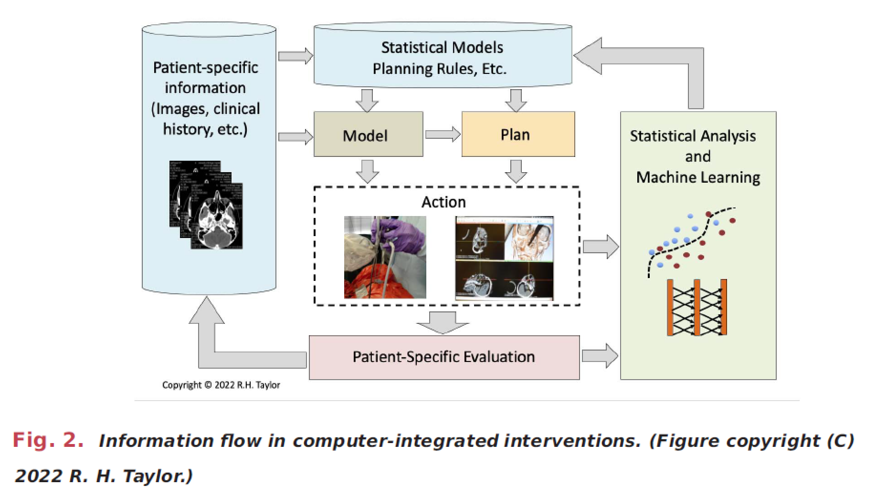
Taylor, R. H., Simaan, N., Menciassi, A., & Yang, G. Z. (2022). Surgical Robotics and Computer-Integrated Interventional Medicine. Proceedings of the IEEE, 110(7), 823-834.

Slide 13
Künstliche Intelligenz und Augmented Reality
Künstliche Intelligenz Augmented Reality
Operative Aktivitäten erkennen
Operative Aktivitäten planen
Verbesserung situation awareness
Automation einiger Aktionen
Agiert auf Grundlage der Verarbeitung und Analyse von gesammelten Sensordaten
Zielt darauf eine verbesserte operative Umgebung zu schaffen
Unterstützung bei Entscheidungen des Chirurgs
Hilft durch Visualisierung und Integration von zusätzlichen Informationen
Verbesserung situation awareness

Slide 14
Arten von OP-Robotern
OP-Roboter mit starren Instrumenten Continuum and soft robotics
Beruhen auf länglichen, meist starren Teilen, Getrieben & Sehnen
Chirurgische Instrumente miniaturisiert und über Roboterarm in den Körper eingeführt
Steuerung relativ „einfach“
beruhen auf Drähten, Push-Pull-Betätigung oder antagonistischen elastischen Schlauchpaaren
Lenkung & Navigation durch passive und aktive Ablenkung durch Anatomie oder Chirurg
Steuerung ist recht kompliziert und erfordert viele Sensoren

Slide 15
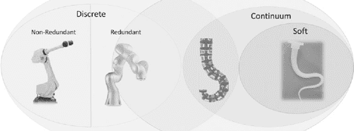
Arten von OP-Robotern
George Thuruthel, T., Ansari, Y., Falotico, E., & Laschi, C. (2018). Control Strategies for Soft Robotic Manipulators: A Survey. Soft robotics, 5 2, 149-163 .
Figure 1

Slide 16
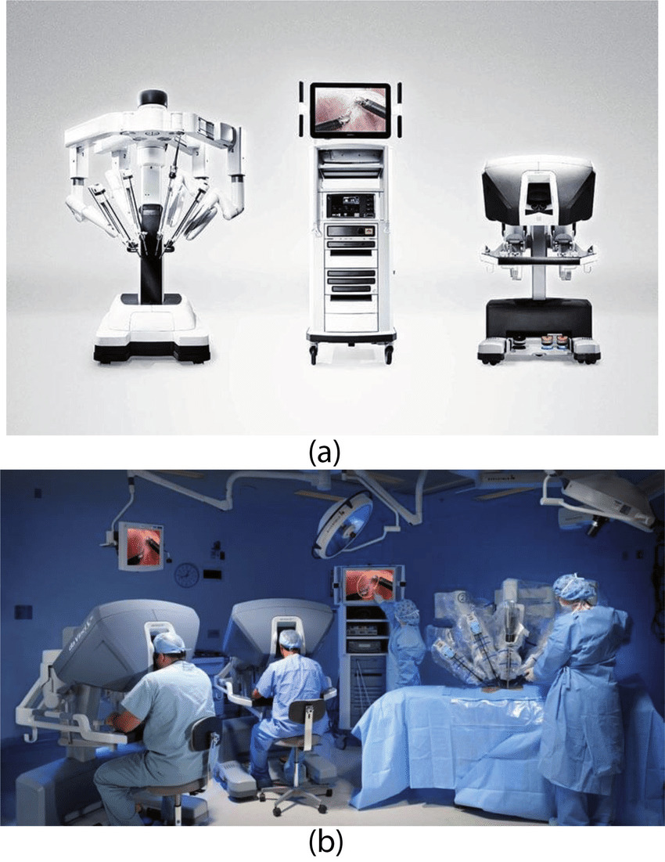
DaVinci Roboter - Aufbau
Liver Disease and Surgery - Scientific Figure on ResearchGate. Available from: https://www.researchgate.net/figure/The-Da-Vinci-xi-system-a-Illustrates-the-current-4th-generation-da-Vinci-xi-R-robotic_fig2_335676804 (Abgerufen am 10.12.2022)

Slide 17
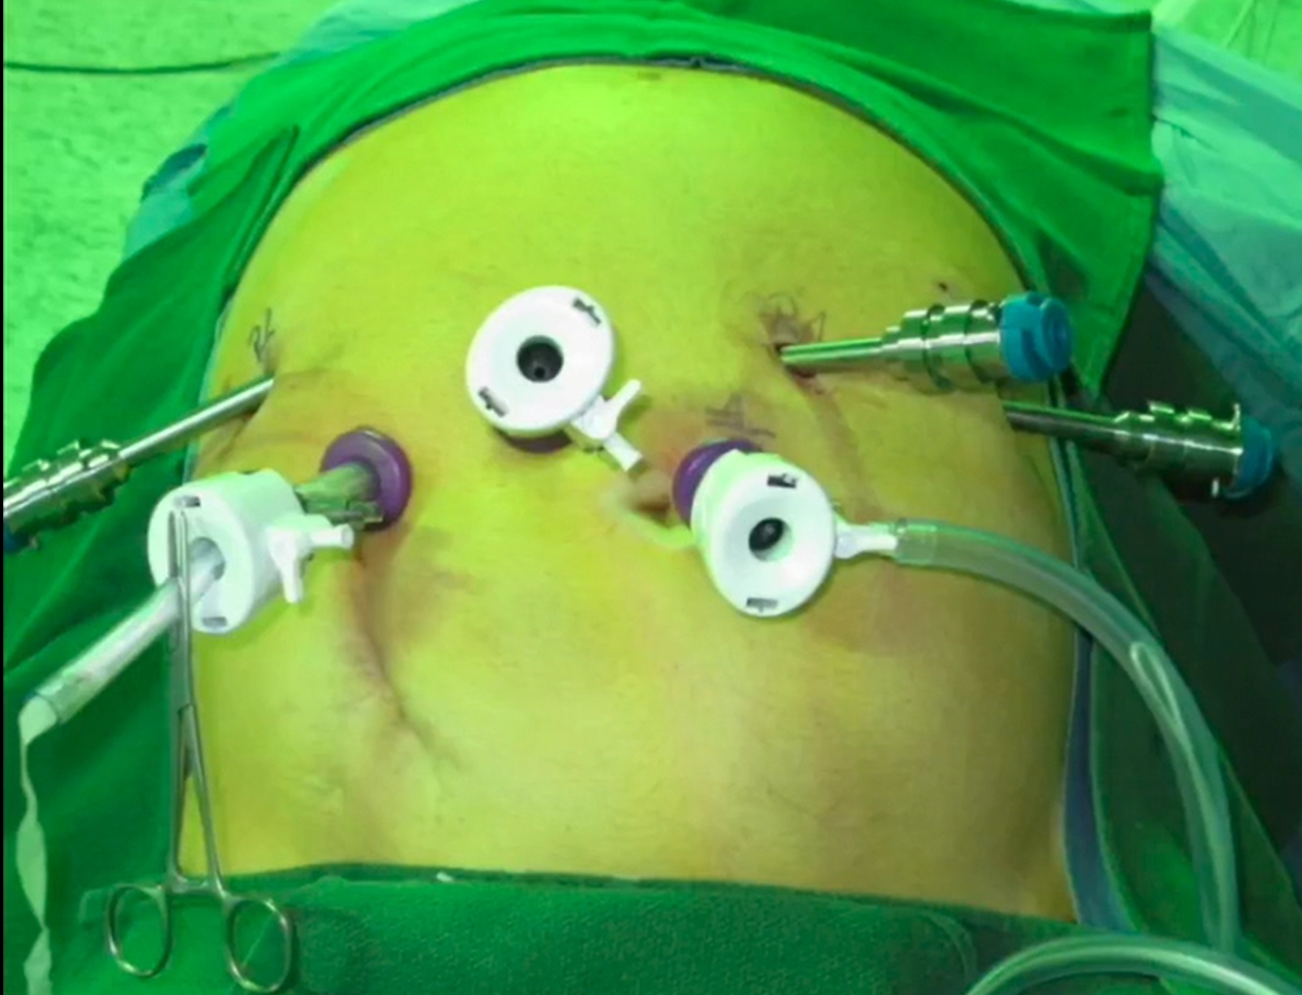
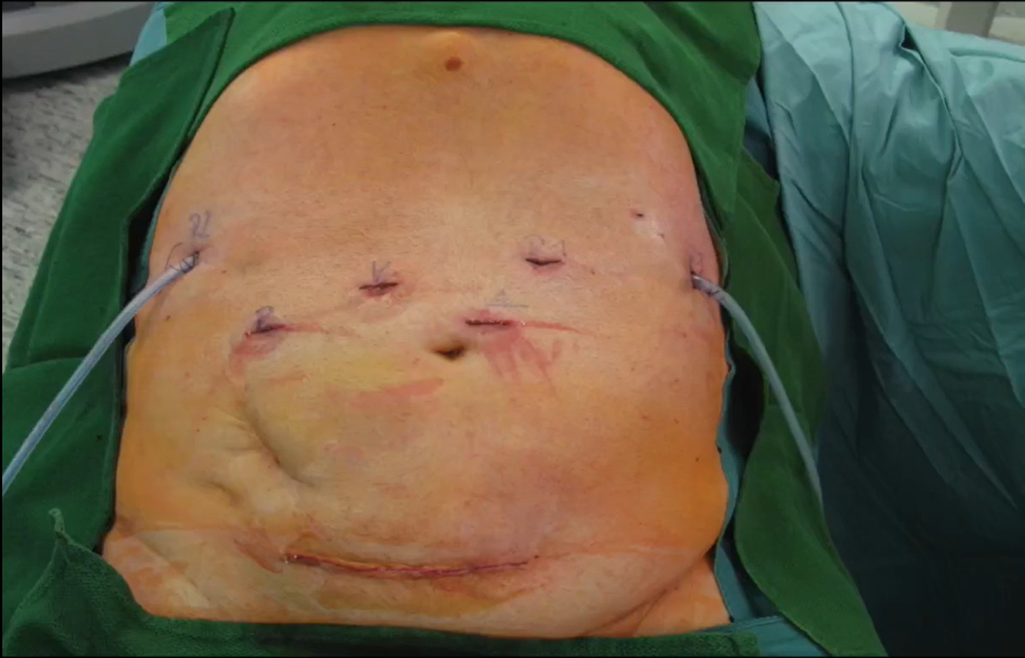
DaVinci Roboter - Aufbau
Indocyaningrün (ICG) navigierte, Roboter-assistierte Hemihepatektomie links; R.S. Croner, Magdeburg, 2020
https://www.mediathek-dgch.de/filmangebote/viszeralchirurgie/gallenwege-und-leber/ (Abgerufen am 10.12.2022)

Slide 18
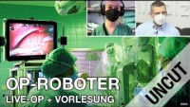

Slide 19
DaVinci Roboter – Einsatz und Kosten
Jährlich 1,5 Millionen Eingriffe mithilfe des Da Vincis
→ Über 7000 Da Vinci Systeme in täglicher klinischer Nutzung
Über 15% aller chirurgischen Verfahren im Jahr 2020 robotisch durchgeführt
Anwendung nicht nur in minimal invasiven OPs, sondern auch in offenen Ops
ABER!
Anschaffung des Gerätes kostet 2,5 Millionen Dollar
Die Instrumente können nur für 10 Eingriffe verwendet und somit immer wieder neu angeschafft werden
Lohnt sich das?

Slide 20
Warum ist der DaVinci so erfolgreich?
Fortgeschrittene technologische Features, u.a. bessere Sicht und Instrumentation
Ergonomie und Sicherheit
Starke Beweise für verbesserte Patientenergebnisse
gezielte Eingriffe, bei denen die Lebensqualität deutlich verbessert werden kann
Starkes Trainingsprogramm entwickelt (einschließlich Simulatoren)
Massives Marketing und Promotion
Lösungsverkauf (verbrauchs- und servicebasiertes Geschäftsmodell)

Slide 21
Welche Möglichkeiten ergeben sich dadurch?
Ermöglichung minimal invasiver Operationen
→ Verkürzung der Aufenthaltsdauer von Patienten
Verbesserung der Ergonomie und Präzision
Zittern der menschlichen Hand durch Tremorfilter herausgerechnet
Gefahr vor Infektionen ist geringer für Patient sowie für den Chirurg
Verkürzung der Aufenthaltsdauer von Patienten
Chirurgen müssen sich während der OP keinen Röntgenstrahlen aussetzen
Integrierte Feedback- und Überwachungssysteme zur Verhinderung von Behandlungsfehlern
Erschütterungsfreie 3D-Sicht auf Operationsgegenstände
Sterblichkeit bei minimal invasiven Eingriffen geringer (bei Leber-OPs)

Slide 22
Welche Probleme bestehen noch?
Es werden sehr viele Daten für Weiterentwicklung der KI benötigt
Hohe Anschaffungs- und Wartungskosten
Ausbildung der Ärzte für die Nutzung dauert mehrere Jahre und ist kostenintensiv
Haptik ist ausbaufähig
Erfordert ausführliche Vorbereitung
Gefahr durch Cyberangriffe

Slide 23
Ki-gestützte Augmented und virtual reality in der Medizin

Slide 24

Virtual reality
Virtual Reality ist ein Medium, welches aus einer computergenerierten, interaktiven Welt besteht, die den Nutzer vollständig umgibt und durch die Ansprache ein oder mehrerer Sinne mittels geeigneter Systeme besonders immersiv erlebt werden kann.

Slide 25

Was ist Augmented Reality?
= Erweiterte Realität
Drei Definitionsmerkmale nach Ronald Azuma (1997):
AR ist eine Abwandlung von Virtual Reality
AR ergänzt die Realität um virtuelle Objekte
AR ist interaktiv in Echtzeit und registriert in 3D

Slide 26

Vergleich Virtual reality und augmented reality
https://omnia360.de/blog/der-unterschied-zwischen-vr-und-ar/ nach Milgram et al.,05.12.2022

Slide 27
Einsatzbereiche von Augmented Reality
Behandlung von Patienten
→ Behandlung von Phantomschmerzen
→ Psychotherapie bei Paranoia oder starken Ängsten
→ Untersuchungen in der Augenheilkunde
→ Rehabilitation nach Schlaganfällen
Aufklärung von Patienten
Trainingssysteme für Studierende
Unterstützung von Ärzt*innen durch visuelle Markierungen während der Operation
→ Navigationshilfe
→ Röntgenbilder oder MRT-/CT-Bilder als visuelle Ergänzung bei OPs

Slide 28
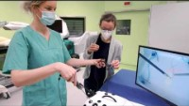
https://www.youtube.com/watch?v=vmFY_hJRxbA

Slide 29
Wie sieht das Training mit VR und AR aus?
Studierende üben medizinische Eingriffe mit Hilfe von KI-gestützten:
→ Hologrammen
→ VR-Brillen
→ Augmented Reality
Betrachtung von 3D-Modelle von Skeletten, Blutgefäßen oder komplexen Organen
Interaktion mit VR-/AR-Anwendungen mittels speziellen Handschuhen oder Controllern
Kommunikation mit virtuellen Patienten mittels VR-Brille
Üben von genauen Abläufen in Operationen, sowie von Blutabnahme oder chirurgisches Nähen
Bereitstellung von Leistungsfeedback auf der Grundlage von Trainingsaufzeichnungen

Slide 30
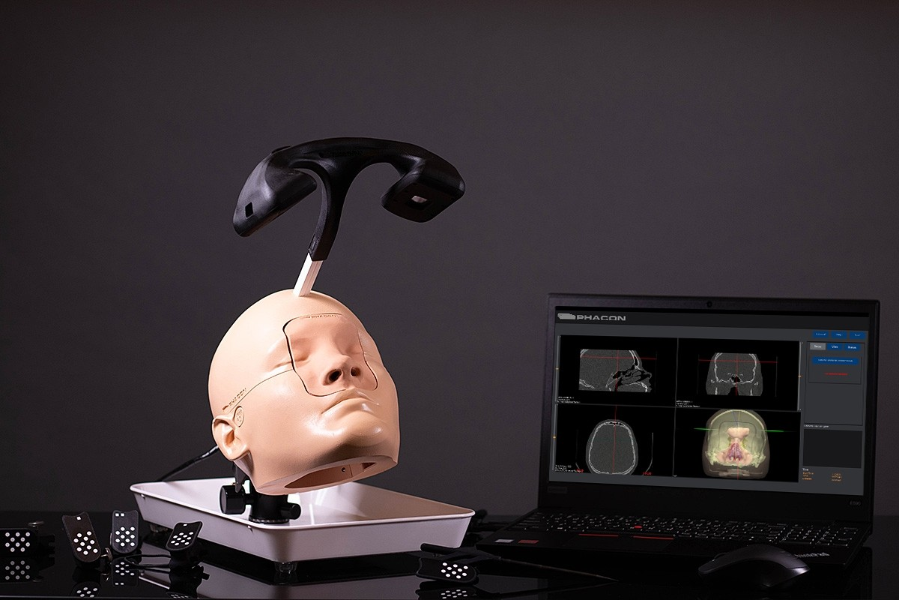
Phacon in Leipzig

Slide 31

https://www.youtube.com/watch?v=YO8Ij1m0Zlw

Slide 32
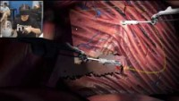
https://www.youtube.com/watch?v=EOFVKEDlVJY

Slide 33
AR und VR bei intraoperativen Anwendungen
Möglichkeit von Arzt-Teams:
→ Remote Arzt: skizziert perfekte Schnittlinie für das Skalpell
→ Arzt vor Ort: sieht sowohl den realen Patienten vor sich als auch die virtuelle Linie
Konsultation mit Experten oder anderen medizinischen Disziplin möglich
Projektion von MRT- oder CT-Bilder als dreidimensionale Holographie in den Raum

Slide 34
AR und VR bei intraoperativen Anwendungen
Verbesserung der Tiefenwahrnehmung
Erweiterung des Sichtfelds
Kontrollsysteme
Nachbereitung von Operationen:
→ Erkennung von Gesten und Arbeitsabläufen und die Rekonstruktion des Eingriffs
→ wertvolle Datenbasis für die chirurgische Ausbildung und Bewertung des OP-Verlaufs

Slide 35
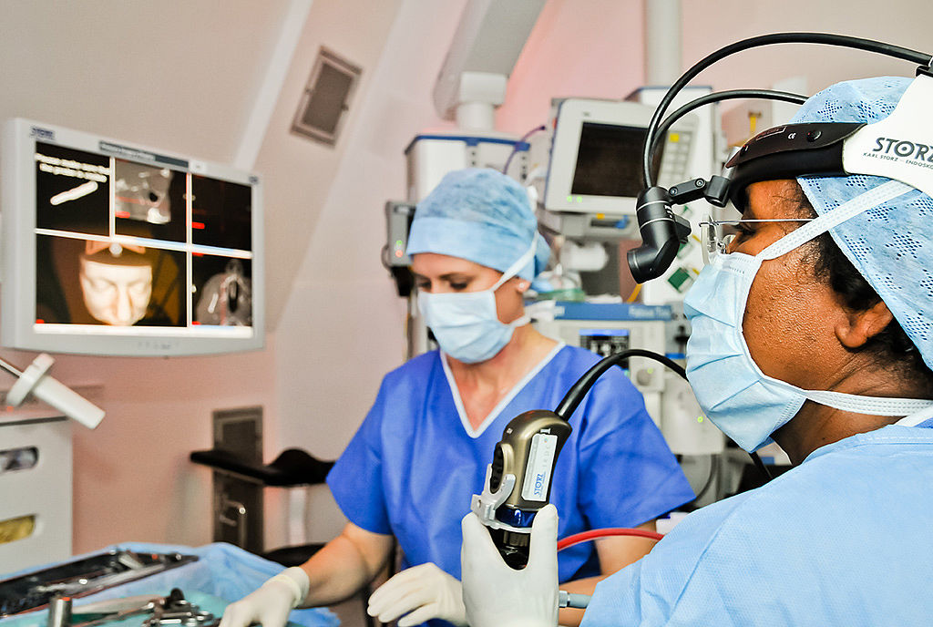
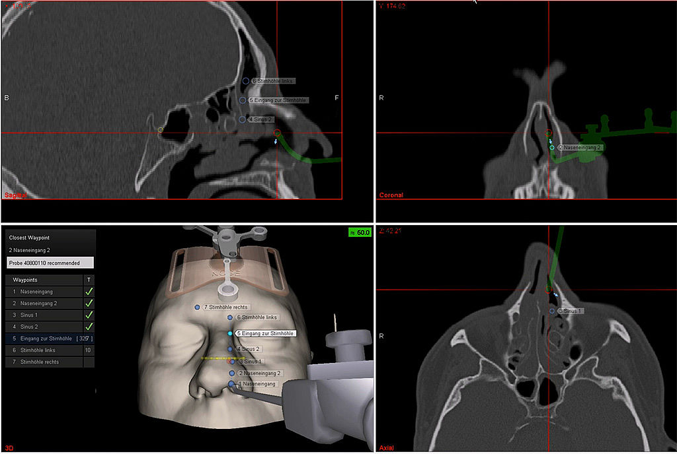
Acqua klinik
Renommierte HNO-Klinik in Leipzig
Surgical Management and Guidance System
→ OP-Computer liefert Informationen zur Position, zum Abstand zu wichtigen Strukturen,…
Collision Warning
→ Warnsystem zur Verhinderung von
Beschädigungen wichtiger Strukturen wie
Nerven oder Hirnhaut

Slide 36
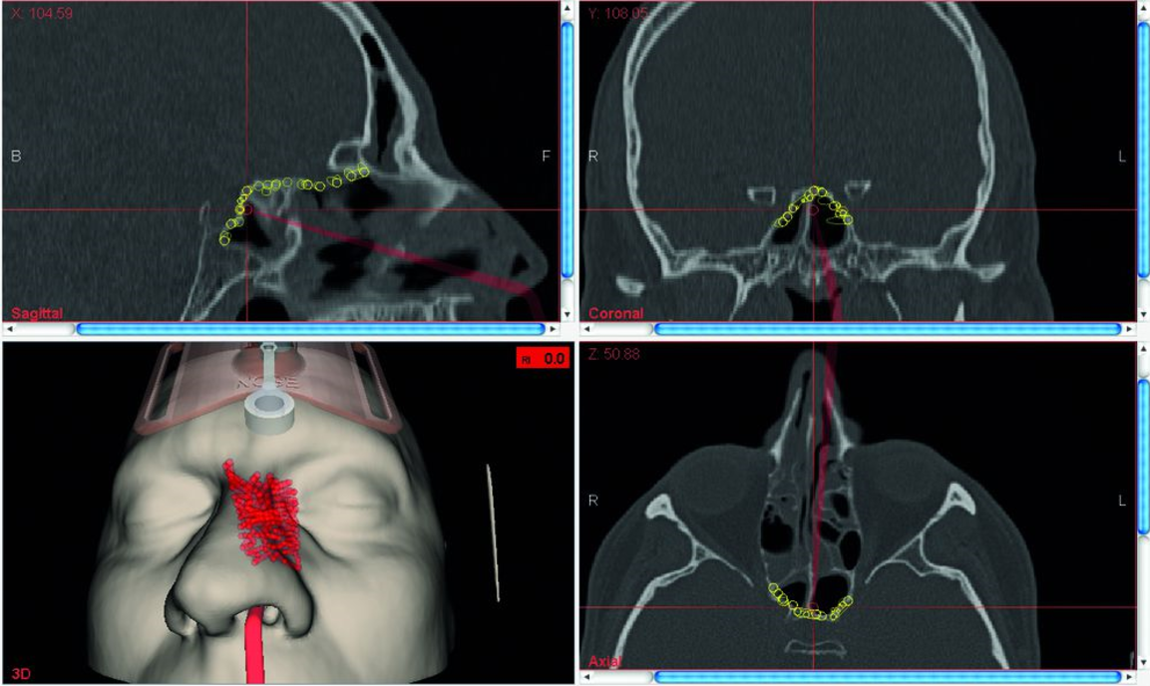
Acqua klinik
Procedure Point Navigation
→ Sicherung einer bestimmten Schrittfolge einer Operation
→ Abfrage von Handbüchern zur OP-Durchführung
Surgical Recorder
→ Aufnahme von Ton, Endoskopkamera
und SMGS
→ postoperative Auswertungen

Slide 37
Vorteile von Augmented und virtual Reality
Training, ohne, dass ein lebendiger Mensch zu Schaden kommt
Flexiblere und kostengünstigere Ausbildung der Studierenden
Üben genauer Operationsabläufe oder medizinischer Grundlagen
Bessere Erfassung von Beschaffenheit von Organen und komplexe Anatomie
Multiuser-Anwendung
→ Zusammenarbeit von Studierenden an verschiedenen Standorten

Slide 38
Vorteile von Augmented und virtual Reality
Anzeigen von „Gebrauchsanweisung“ für selten genutzte OP-Instrumente
Bessere Identifikation chirurgische Ziele
Integrierte Feedback- und Überwachungssysteme
→ Kontrolle von Operierenden
Patientenaufklärung: komplexe Sachverhalte visuell zugänglich machen

Slide 39
herausforderungen
hohe Rechnerleistung benötigt
Exakte Programmierung von Bilddateien, so dass keine Verschiebung zum unter der Haut liegenden Original visualisiert wird
Bei längerer Anwendung: Schwindel oder überhitzte VR-Brillen
Erhöhte Bildschirmzeit
Fragmentiertes Gesundheitssystem in Deutschland

Slide 40
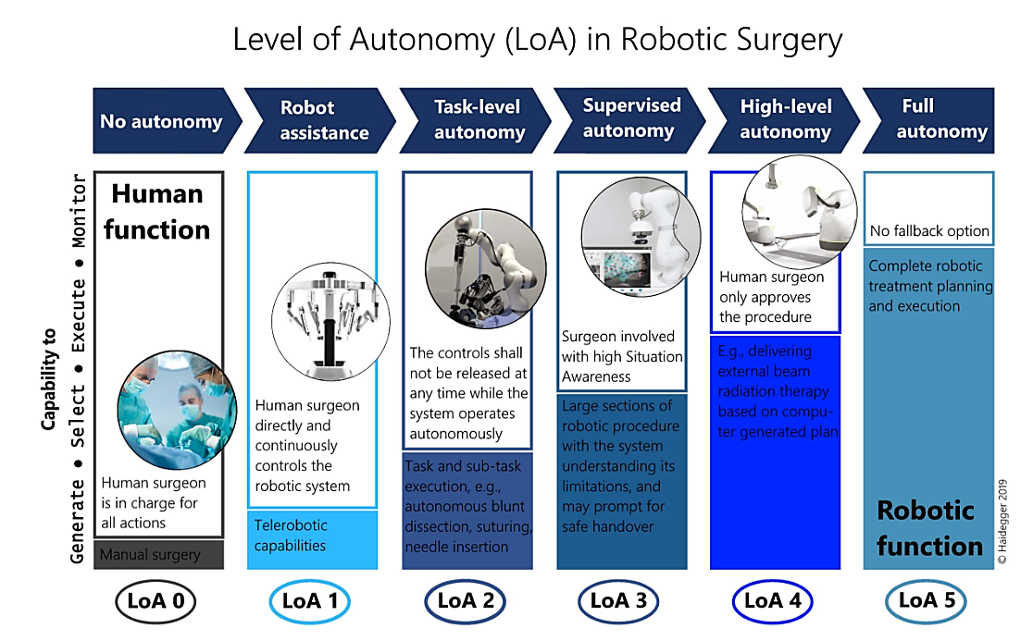
Level of autonomy

Slide 41
Fallbeispiel
Die zweiunddreißig jährige Jana hat vor einigen Wochen die Diagnose Harnblasenkarzinom bekommen. Nun wird es Zeit, dass die zweifache Mutti mit ihrem Arzt über die Möglichkeiten einer Behandlung spricht, denn nur durch eine Blasen-OP ist der Tumor behandelbar. Als sie am Dienstag zum Aufklärungsgespräch in die kleine Klinik in Buchsdehude geht, bietet ihr Arzt ihr drei verschiedene Möglichkeiten:
Offene Operation unter normalen Umständen, durchgeführt von dem Personal vor Ort (mit Gefahr, dass diese OP dort noch nicht oft durchgeführt wurde)
Offene Operation mit AR, die Kosten müssen aber selbst getragen werden (10.000€)
Operation mit Unterstützung des „da Vinci“ für bessere Präzision, aber dafür muss aber ein Aufpreis von 25.000€ gezahlt werden
Operation mit Geräten aus höheren Level of Autonomy gemeinsam mit einem führenden Arzt auf dem Gebiet, welcher die OP betreut (Aufpreis von 30.000€ oder man erhält die Operation kostenlos, im Zuge einer Teststudie zur Datensammlung)

Slide 42
diskussionsfragen
Würdet ihr eure Gesundheit einem Roboter anvertrauen? Warum oder warum nicht?
Wie viel Geld würde ihr als Aufpreis zahlen, um von einem Roboter-/ AR-System operiert zu werden? Würdet ihr euch kostenfrei operieren lassen, im Rahmen eines Testlaufs des betreffenden Systems?
Bis zu welchem Grad der Autonomie würdet ihr KI-gestützte Medizinsysteme befürworten?
Wem würdet ihr die Schuld geben, falls eine Operation schief geht?
Was würdet ihr persönlich Jana raten und warum?

Slide 43
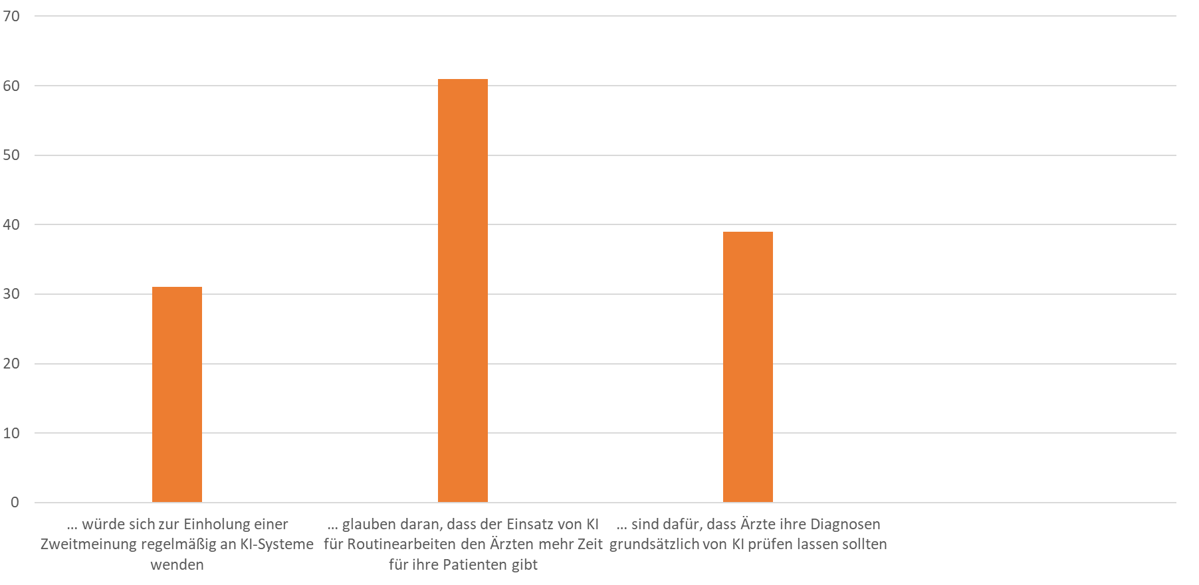
Akzeptanz von KI in der Medizin in der Bevölkerung

Slide 44
Vielen Dank!
Sophie Burchhardt & Saskia Dübener
Universität Leipzig

Slide 45
quellen
https://www.acqua-klinik.de/de/qualitaet/technik-op.html
https://www.youtube.com/watch?v=YO8Ij1m0Zlw
https://www.youtube.com/watch?v=EOFVKEDlVJY
https://en.wikipedia.org/wiki/Robot-assisted_surgery#History
https://www.planet-wissen.de/technik/computer_und_roboter/roboter_mechanische_helfer/pwieroboterimoperationssaal100.html
https://www.helmholtz.de/newsroom/artikel/wie-ki-die-medizin-revolutioniert/
https://www.zukunftstechnologien.info/life-sciences/roboter-im-op/
https://www.ardmediathek.de/video/odysso-wissen-im-swr/roboter-im-op/swr/Y3JpZDovL3N3ci5kZS9hZXgvbzEyMzU2MTM
https://omnia360.de/blog/der-unterschied-zwischen-vr-und-ar/
https://omnia360.de/blog/was-ist-augmented-reality/
https://www.uniklinikum-leipzig.de/presse/Seiten/Pressemitteilung_7462.aspx
https://www.virtual-reality-magazin.de/thema/kuenstliche-intelligenz-ki-artificial-intelligence-ai-maschinelles-lernen-machine-learning/
https://www.virtual-reality-magazin.de/mit-augmented-reality-zu-mehr-schusskraft-und-treffsicherheit/
https://the-decoder.de/kuenstliche-intelligenz-grundlage-fuer-vr-und-ar/
https://www.iccas.de/projekte/sdc-csm/
https://www.iccas.de/wp-content/uploads/2019/07/Abstract-Book.pdf
https://www.die-debatte.org/kuenstliche-intelligenz-potentiale/
https://www.die-debatte.org/kuenstliche-intelligenz-ethik/

Slide 46
https://www.die-debatte.org/kuenstliche-intelligenz-meinungen/
https://www.youtube.com/watch?v=vmFY_hJRxbA
https://www.clickworker.de/kunden-blog/kuenstliche-intelligenz-medizin/
https://www.medizin.uni-halle.de/news/studie-zu-akzeptanz-von-ki-in-gesundheitsversorgung
https://www.iks.fraunhofer.de/de/themen/kuenstliche-intelligenz/kuenstliche-intelligenz-medizin.html
https://phacon.de/
https://healthcare-mittelhessen.eu/virtual-reality-digitale-ausbildungshelfer-fuer-die-reale-medizin
https://www.realstaffing.com/de-de/blog/2022/05/augmented-reality-in-der-medizin-moeglichkeiten-und-anknuepfungspunkte/
https://www.forbes.at/artikel/virtual-und-augmented-reality-in-der-medizin.html
http://www.pgm.musin.de/wirtschaftsjournalismus/v%F6lk.pdf
https://www.infranken.de/ratgeber/gesundheit/durchbruch-bei-aerzte-ausbildung-medizinstudenten-behandeln-hologramm-patienten-art-5510572
https://www.spektrum.de/magazin/operations-trainingssysteme-in-der-medizin/861879
https://www.produktion.de/technik/roboter-im-op-wo-sie-eingesetzt-werden-und-was-sie-koennen-337.html
https://www.medizin.uni-muenster.de/fakultaet/news/weltneuheit-im-op-erstmals-vollstaendig-robotergestuetzte-mikrochirurgische-eingriffe-durchgefuehrt.html
https://www.spiegel.de/wissenschaft/mensch/meilenstein-erste-transatlantische-operation-verlaeuft-erfolgreich-a-158042.html
https://www.aps-ev.de/wp-content/uploads/2018/05/EXPOSE_ProfGrund.pdf
http://www.med-ai.com/index.shtml.de
https://ieeexplore.ieee.org/document/976319
https://link.springer.com/article/10.1007/s10439-015-1475-4
https://en.wikipedia.org/wiki/ZEUS_robotic_surgical_system
https://www.researchgate.net/figure/AESOP-2000-an-acronym-for-automated-endoscopic-system-for-optimal-positioning-as-a_fig1_13482747
https://www.researchgate.net/figure/TSolution-One-O-Robodoc-system_fig4_320732869
https://www.wired.com/2009/09/surgical-robots/
https://www.researchgate.net/figure/ZEUS-robotic-system-first-robotic-system-to-combine-instrument-and-camera-control_fig3_51437277

